Slide 1

与小程序的初次邂逅
系统集成部 黄松松

Slide 2
contents
目录
01
什么是小程序
02
开发前的一些准备

Slide 3
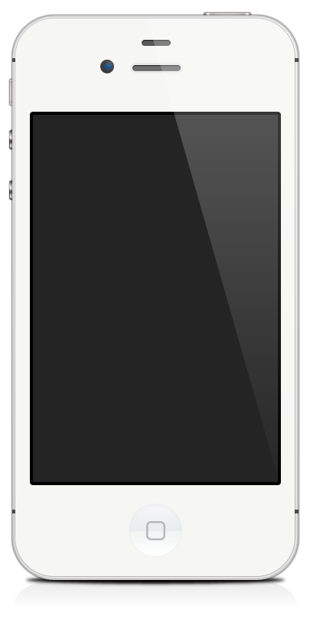
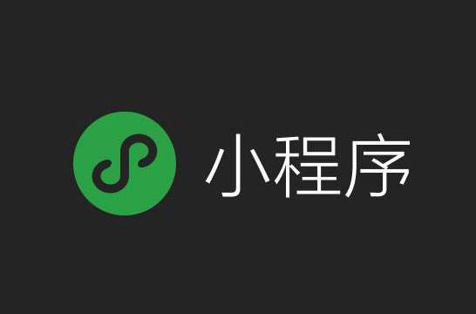
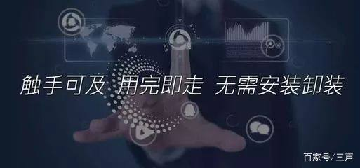
什么是小程序
概念
前身名叫“应用号”，因为苹果的介入而改为小程序，小程序的理念是“用完即走”，目标是“逼死”所有的应用程序。
简单来说：是嵌入微信里的App，可以有美团小程序来团购，可以用饿了么小程序订外卖，不占用任何空间，解决手机缓存、内存和满屏的App问题。
从普通开发者方面来讲，它更像是一个运行在微信上的web应用。
出现的原因
张小龙指出，越来越多产品通过公众号来做，因为这里开发、获取用户和传播成本更低。拆分出来的服务号并没有提供更好的服务,所以微信内部研究出新的形态。

Slide 4
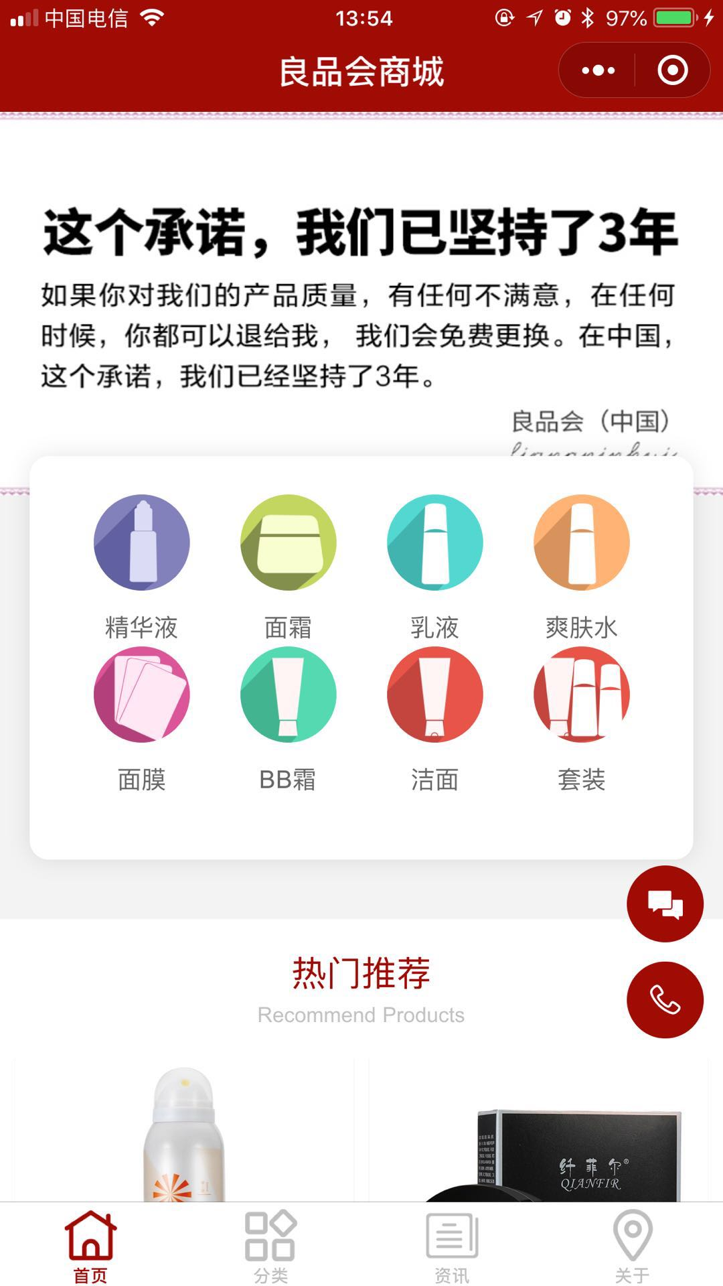
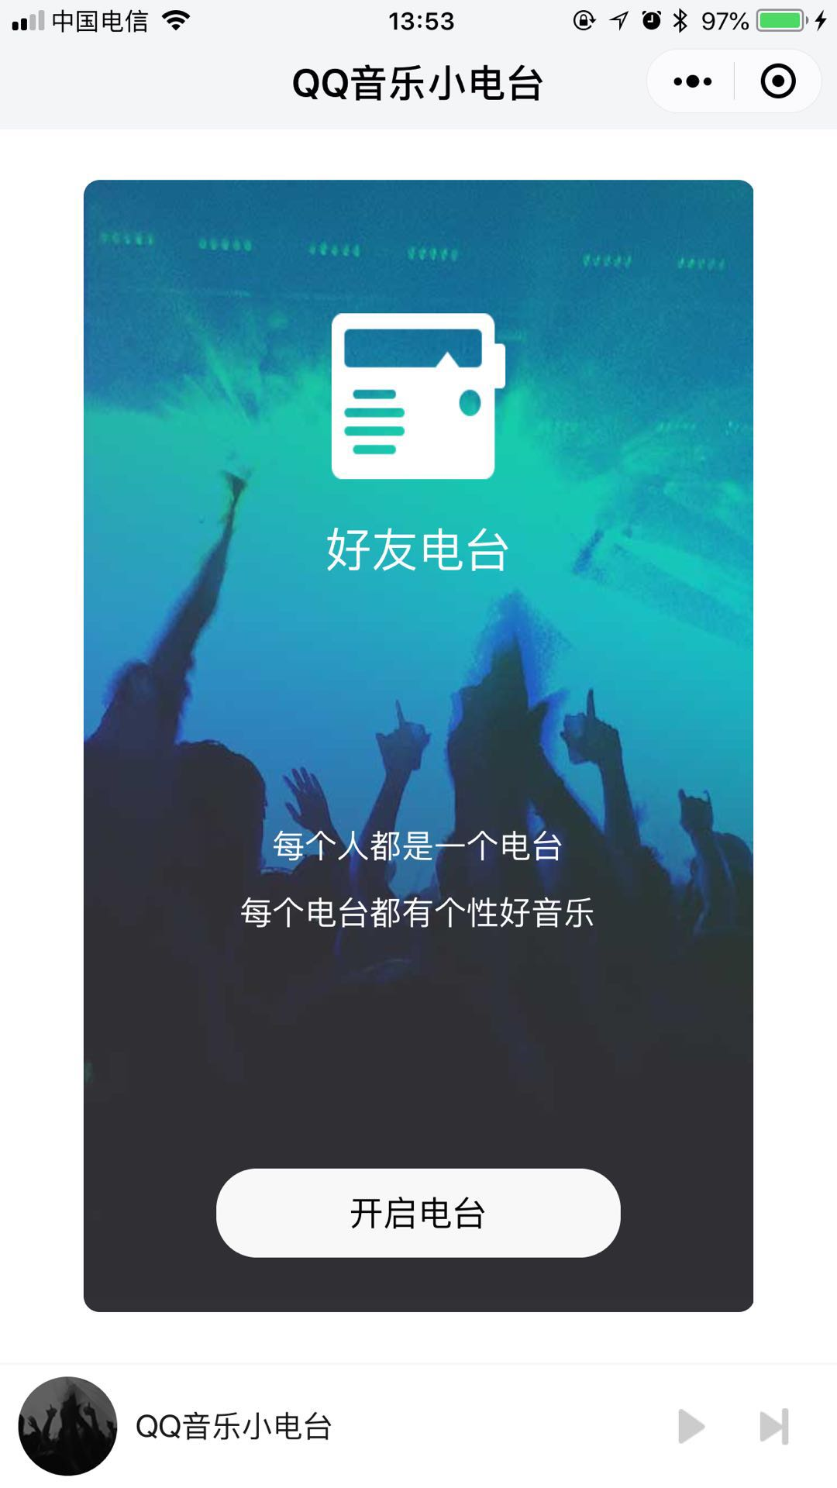
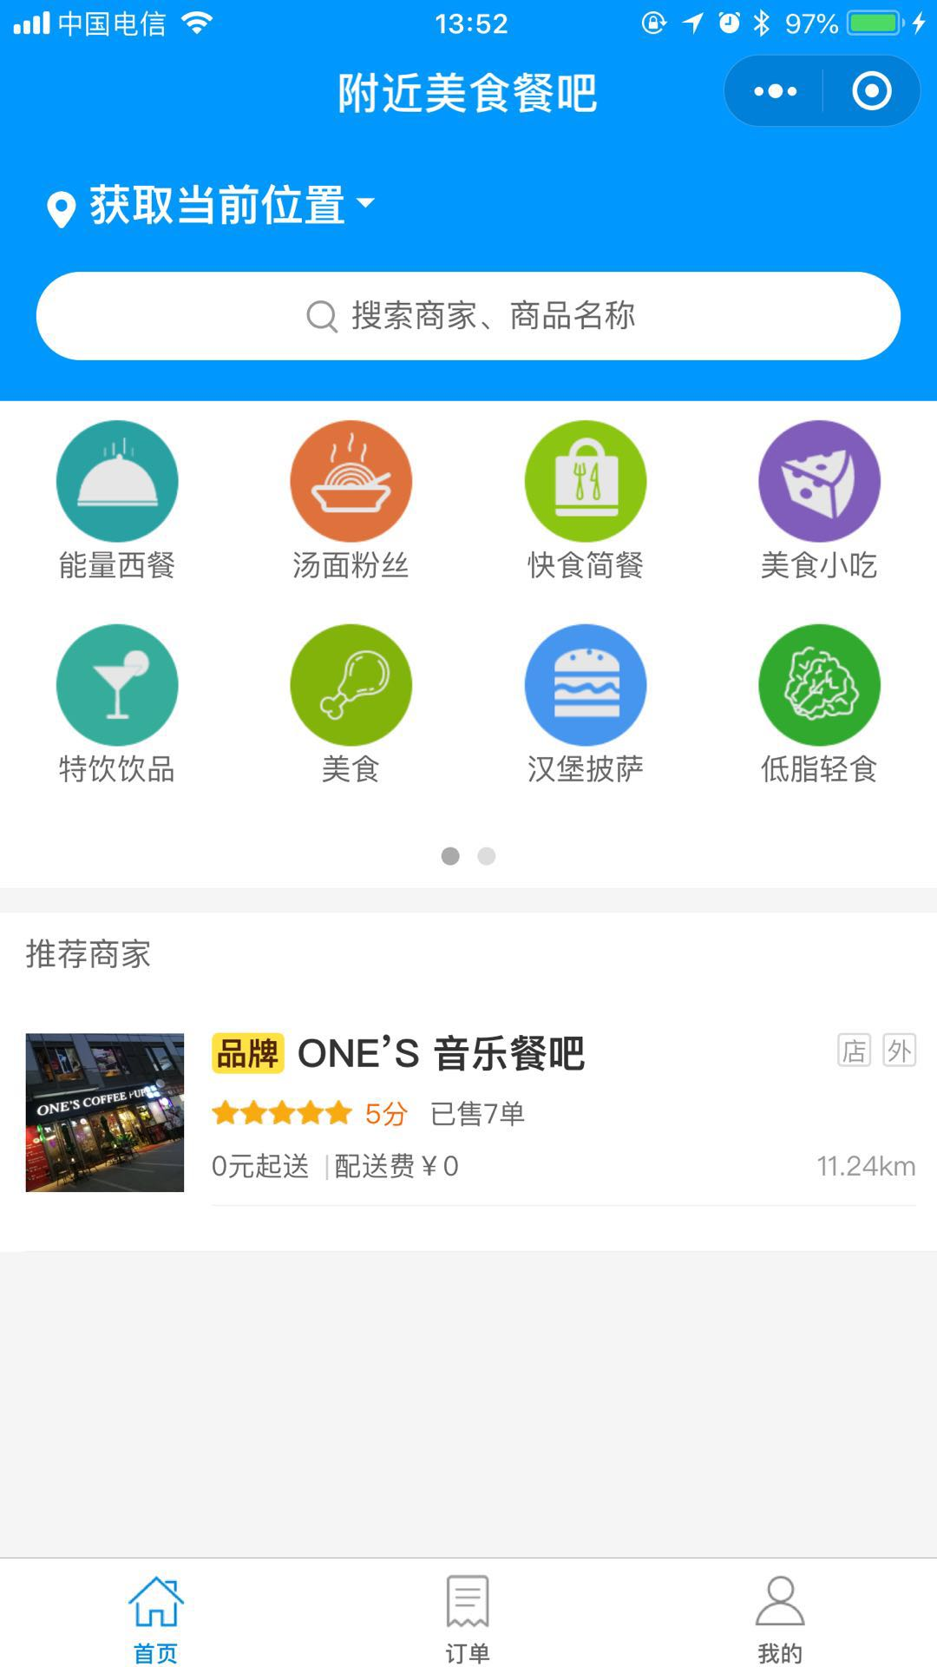
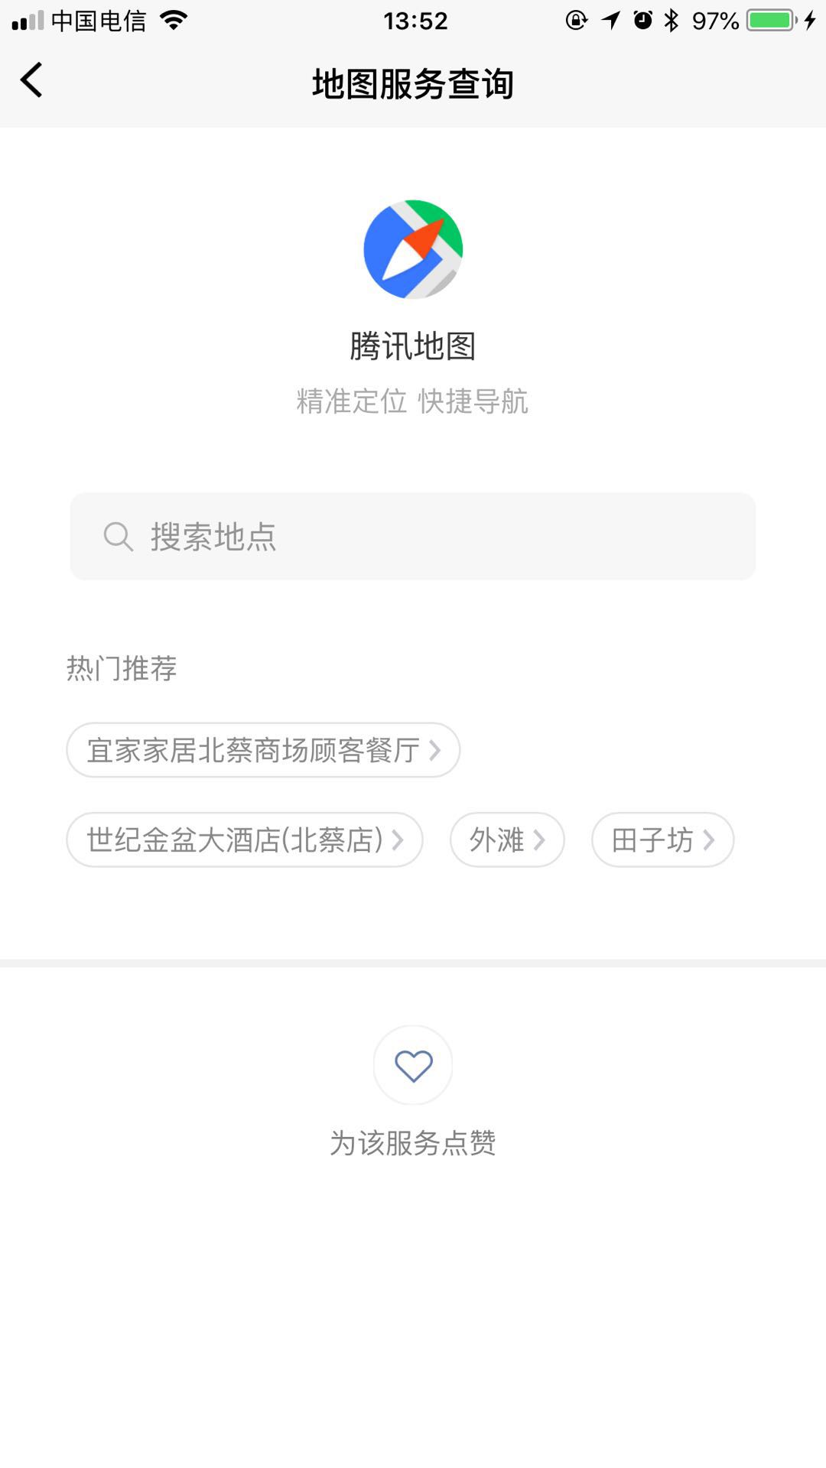
什么是小程序
功能
购物、导航、听歌、点餐等生活服务类功能
https://developers.weixin.qq.com/miniprogram/dev/api/file.html

Slide 5
什么是小程序
价值 (http://baijiahao.baidu.com/s?id=1602336271035257229&wfr=spider&for=pc)
对于大众创业者而言，在企业启动初期，没有足够的经费和市场效益的前提下。盲目的去开发APP是不得当的行为。这个时候，小而轻便，功能丰富的小程序是个最好的选择。不仅开发费用比APP较低，而且依附微信生态，能够实现病毒性复制传播。（成本低、风险低）
对于一般商家而言。在电商平台上开设电商店铺，除了每年要交给平台固定的套餐费用之外，还需要被平台从流水里抽出几个点，一年下来被平台抽去的利润惊人。O2O平台已经变成红海，甚至满溢。而很多线上平台则是通过流量绑架商户，每年吃掉商家大量的利润。但是小程序却可以有效地和公众号进行打通，通过企业的合理营运。避开现有电商平台的各种巨额费用。通过小程序商城，直接在微商上，直接连接用户，与用户相互交流，获取流量并获得转化。而小程序其本身在微信体系内也拥有多达四十个流量入口，可以与微信的整个生态完美地结合。让企业的品牌走的更远，不受拘束。（成本低、运营简单收益高）
对开发者来讲，小程序开发门槛相对较低，难度不及APP，容易快速上手

Slide 6
什么是小程序
小程序这么叼，是不是可以完全替代App了？
原生App:一个原生程序，一般运行在机器操作系统上，有很强的交互，一般静态资源都是在本地 的。浏览使用方便，体验度高。在实现上要么使用Objecttive-c和cocoaTouch Framework撰写IOS程序，要么选择java+Android Framework撰写android应用.
优点：
可访问手机所有功能（GPS、摄像头）；
速度更快、性能高、整体用户体验不错；
可线下使用（因为是在跟Web相对地平台上使用的）；
支持大量图形和动画; 容易发现（在App Store里面）和重新发现（应用图标会一直在主 页上）；
应用下载能创造盈利（当然App Store抽取20-30% 的营收）。
缺点：
开发成本高；
支持设备非常有限（一般是哪个系统就在哪个平台专属设备上用）；
上线时间不确定（App Store审核过程不一）；
内容限制（App Store限制）；
获得新版本时需重新下载应用更新。

Slide 7
什么是小程序
Web App:生存在浏览器里的应用，所以只能运行在浏览器里，宿主是浏览器，不再是操作系统。资 源一般都在网络上。说的根本点就是一个触屏版的网站。
优点：
支持设备广泛；
较低的开发成本；
可即时上线；
无内容限制；
用户可以直接使用最新版本（自动更新，不需用户手动更新）。
缺点：
表现略差（对联网的要求比较大）；
用户体验没那么炫；
图片和动画支持性不高；
没法在App Store中下载、无法通过应用下载获得盈利机会；
要求联网；
对手机特点有限制（摄像头、GPS等）。

Slide 8
什么是小程序
混合App:介于web-app、native-app这两者之间的app,它虽然看上去是一个Native App，但只有一个UI WebView，里面访问的是一个Web App，比如掌上百度和淘宝客户端Android版，走的也是Hybrid App的路线，不过掌上百度里面封装的不是WebView，而是自己的浏览内核，所以体验上更像客户端，更高效。 综合一下就是：“Hybrid App同时使用网页语言与程序语言开发，通过应用商店区分移动操作系统分发，用户需要安装使用的移动应用”。总体特性更接近Native App但是和Web App区别较大。只是因为同时使用了网页语言编码，所以开发成本和难度比Native App要小很多。因此说，Hybrid App兼具了Native App的所有优势，也兼具了Web App使用HTML5跨平台开发低成本的优势。
优点：
兼容多平台（跨平台）；
顺利访问手机的多种功能；
App Store中可下载（Wen应用套用原生应用的外壳）；
可线下使用。
缺点：
不确定上线时间；
用户体验不如本地应用；
性能稍慢（需要连接网络）；
技术还不是很成熟。

Slide 9
什么是小程序
流应用：“流应用”是360赋予“生活助手”中移动应用软件的新名称，指的是一种无需安装、即点 即用的全功能。流应用是DCloud公司开发的一种可以让手机App安装包实现边用边下的技 术。利用js的动态语言特点，把手机端App的安装包拆解，流式下载到手机端。类似流媒体 边看边下一样，流应用也可以边用边下。再辅以特殊的压缩解码技术，使得流应用可以在5 秒内完成App的下载-安装-启动全过程。（http://www.dcloud.io/streamapp.html）
优点：
无需下载安装，即点即用
安装包小
本地化
可以离线使用
基于HTM5+的技术的增强型js引擎，可以调用更多的原生API
缺点：
依托浏览器，功能受限制
需要安装流应用引擎
用户体验和效率上肯定不如APP原生
入口单一，以360手机助手为主

Slide 10
什么是小程序
轻应用：一种无需下载、即搜即用的全功能 App，既有媲美甚至超越native app的用户体验，又具 备webapp的可被检索与智能分发的特性，将有效解决优质应用和服务与移动用户需求对接 的问题。2013年 8月22日，百度在2013年百度世界大会上宣布推出“轻应用”，可实现无 需下载，即搜即用和通过移动搜索功能。
优点：
无需下载、即搜即用
更新在前端都自动呈现，无需骚扰用户
应用不再是信息孤岛，里面的内容都可以被索引
订阅推送，沉淀用户
能够帮应用调起语音、摄像头、定位、存储等手机本地或云端的多种能力
缺点：
依赖网络

Slide 11
什么是小程序
小程序：https://www.jianshu.com/p/20a40aad2778
优点：
无需下载安装，无需注册，用完即走，不占用手机内存
小程序可以跨越安卓和苹果平台，开发成本比APP低
打开速度比H5还快，接近原生APP
安卓手机可以直接添加手机桌面，看上去和APP差不多
缺点：
不开放线上流量，导致很多开发者撤出
体积受限 1M 以内，很多 App 只能做裁剪版
开放的 API 太少，很多原生功能无法实现
界面 UI 被框死，无法与原生一致
不能方便安装到手机桌面
开发和运维工作只能单独一条线为微信服务，投资大回报不佳
不支持小程序和App 直接的跳转
不能分享朋友圈，只能分享给朋友、群
在微信中没有入口，小程序的二维码不能长按，要用手机摄像头扫描才能进入小程序
没有PUSH（推送）功能，不能给用户推送消息和个人的相关的通知消息。
小程序没有用户体系，不需要注册，用完即走。

Slide 12
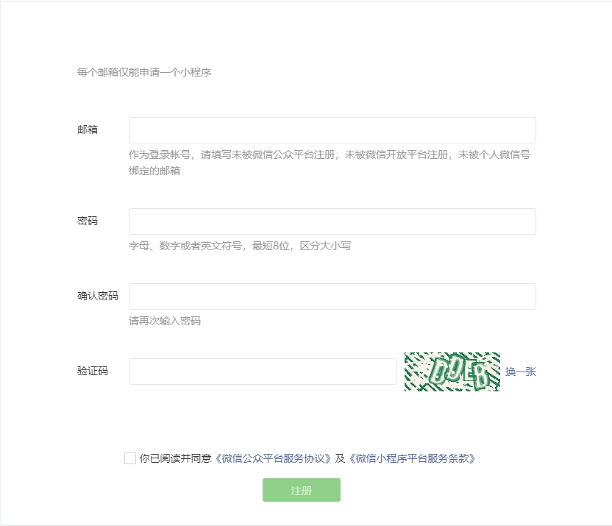
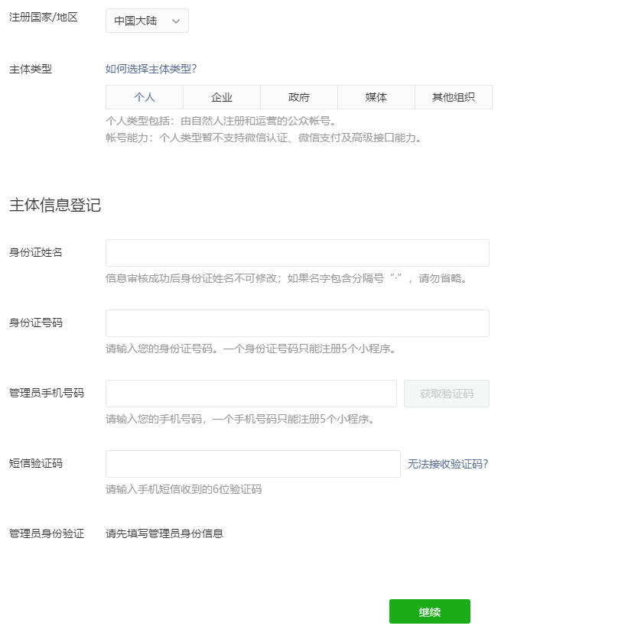
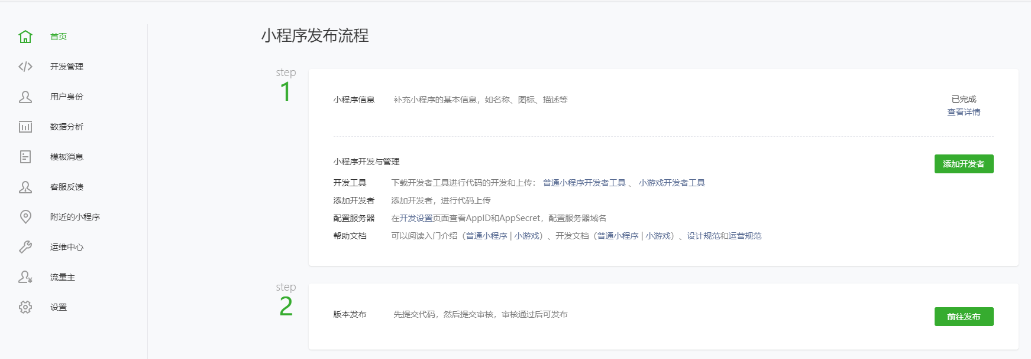
开发前的准备
1、熟悉HTML语法，精通CSS，熟悉JavaScript语法
2、官网申请开发资格(https://mp.weixin.qq.com/wxopen/waregister?action=step1)

Slide 13
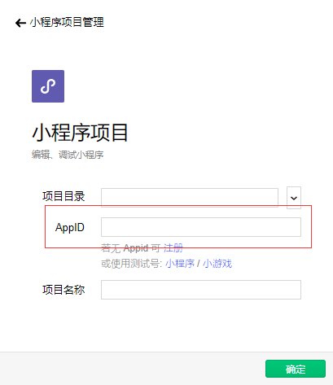
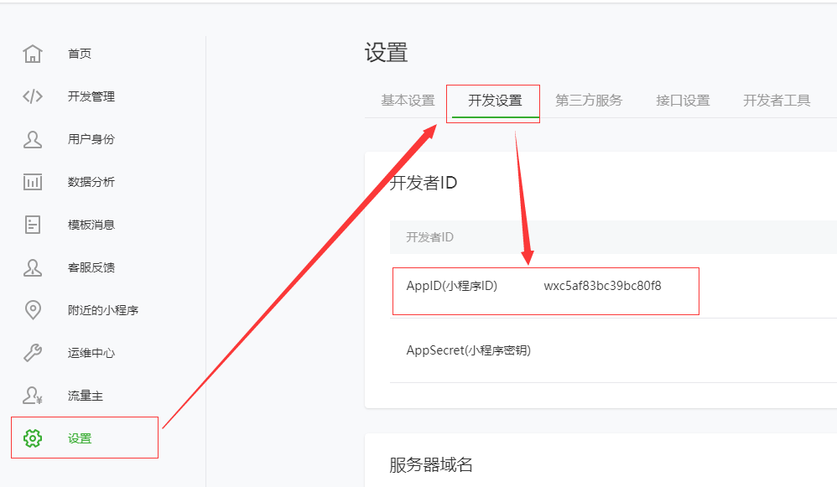
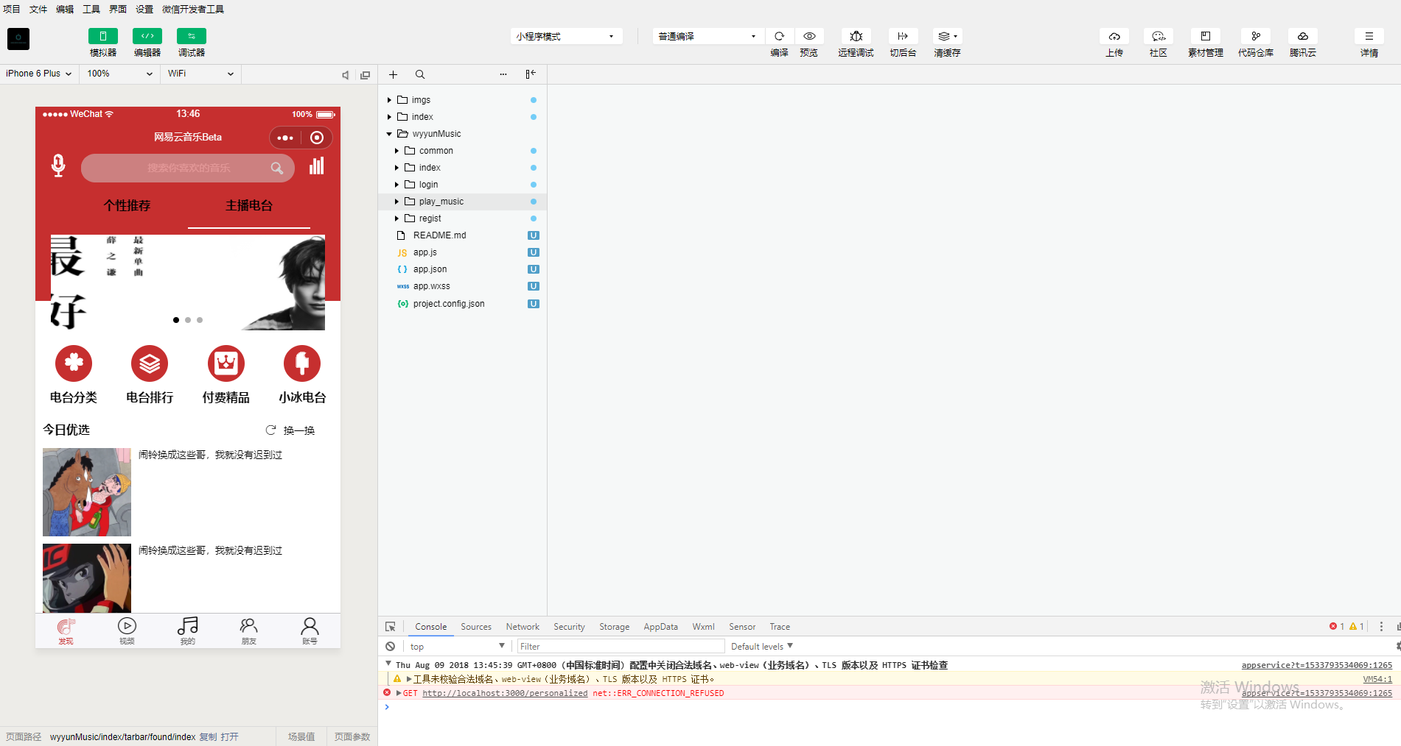
开发前的准备
3、下载开发工具（https://developers.weixin.qq.com/miniprogram/dev/devtools/download.html）
获取AppID
进入主页面

Slide 14
Thank you

